Slide 1
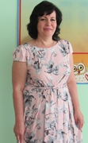
Портфоліо вчителя початкових класів Пісківського НВО Свінціцької Світлани Володимирівни

Slide 2
Така дісталась вже нам робота Є в ній і радість, та є й турбота, Є вічний пошук, безсонні ночі, Та гріють душу дитячі очі. Н. П. Уткіна

Slide 3
Дата народження . 30 грудня 1970 року Освіта. Закінчила київське педагогічне училище №1 ім. Н. к. крупської і отримала диплом за спеціальністю вчитель початкових класів. Категорія. Спеціаліст стаж роботи. 28 років

Slide 4
Чим живу, чим дихаю
Життєве кредо: Все , що мене не вбиває- робить мене сильнішою.
Педагогічне кредо:"Бачити у кожному учневі - Людину!"

Slide 5
Тема , над якою працюю:
Використання дослідів на уроках з курсу
« Я досліджую світ»

Slide 6
До методів дослідження, з якими школярі ознайомлюються вже у 1-му класі НУШ, належить дослід.
Досліди є більш складною формою вивчення природи, оскільки передбачають визначення у штучних умовах особливостей об’єктів; створення спеціально підготовлених умов для їх проведення; формування вміння зіставляти явищаі процеси, за якими спостерігають під час досліду, з тим, що відбувається у природних умовах, робити висновки і узагальнення.

Slide 7
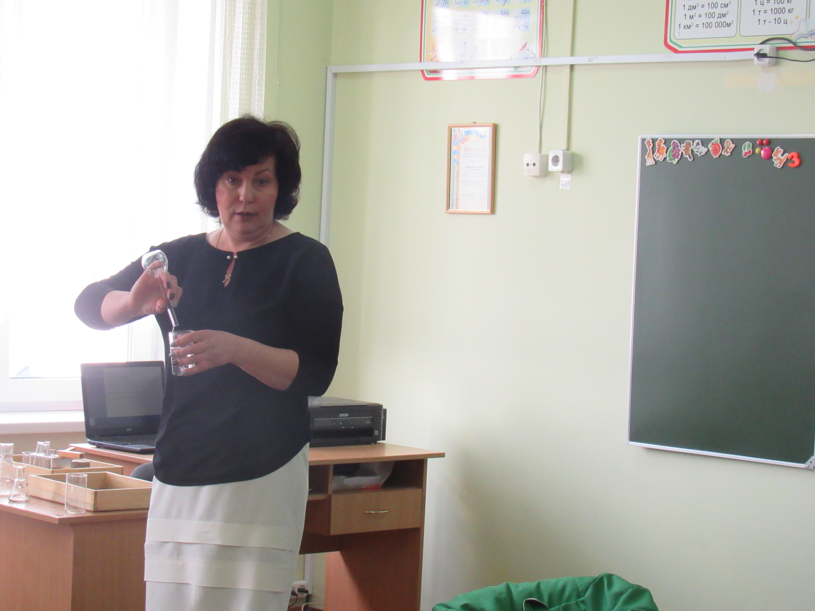
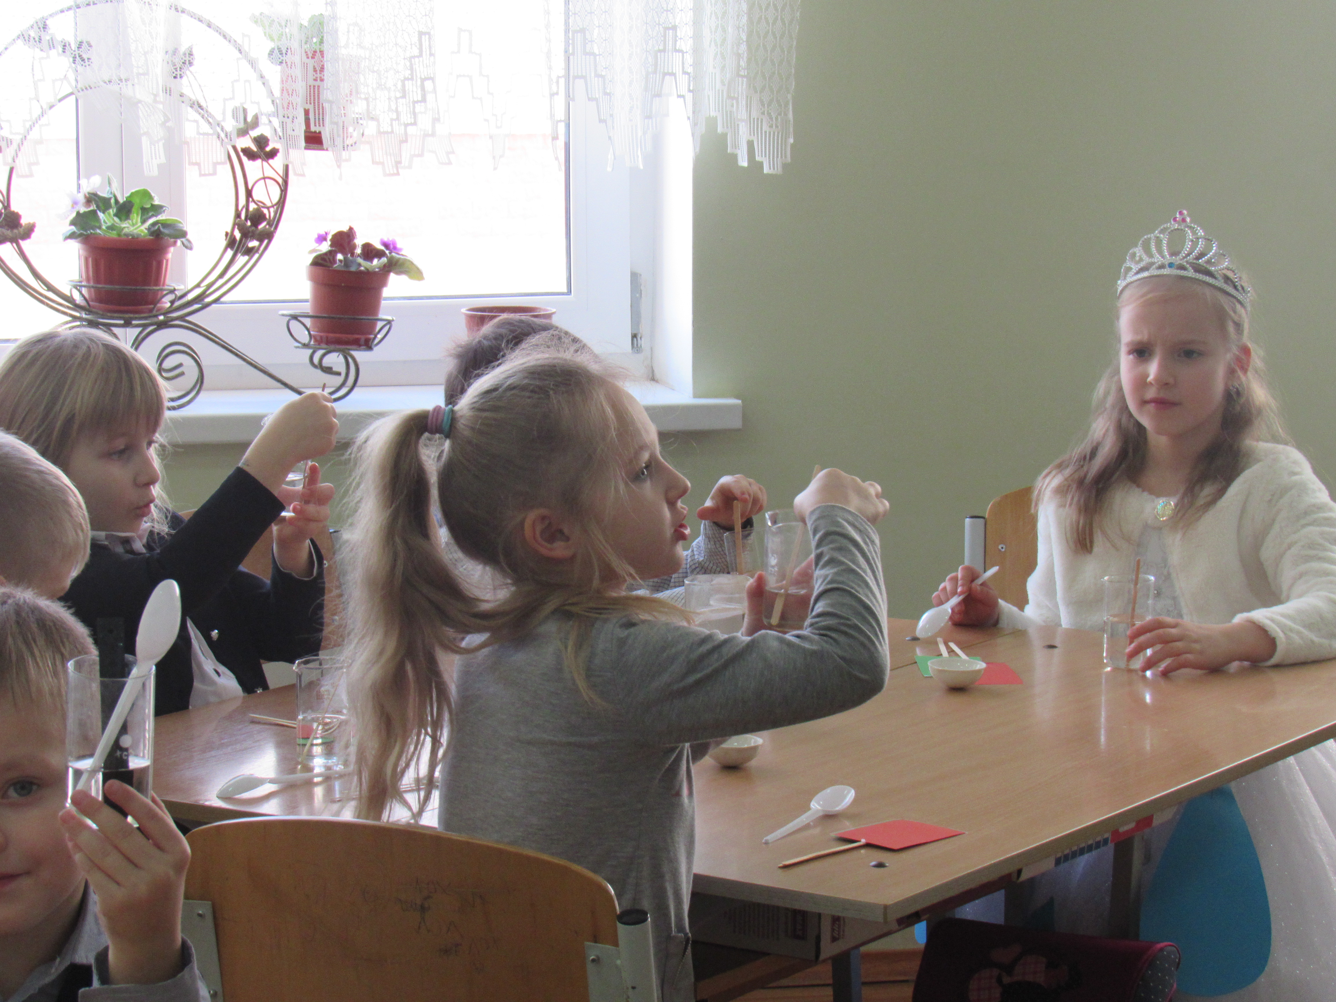
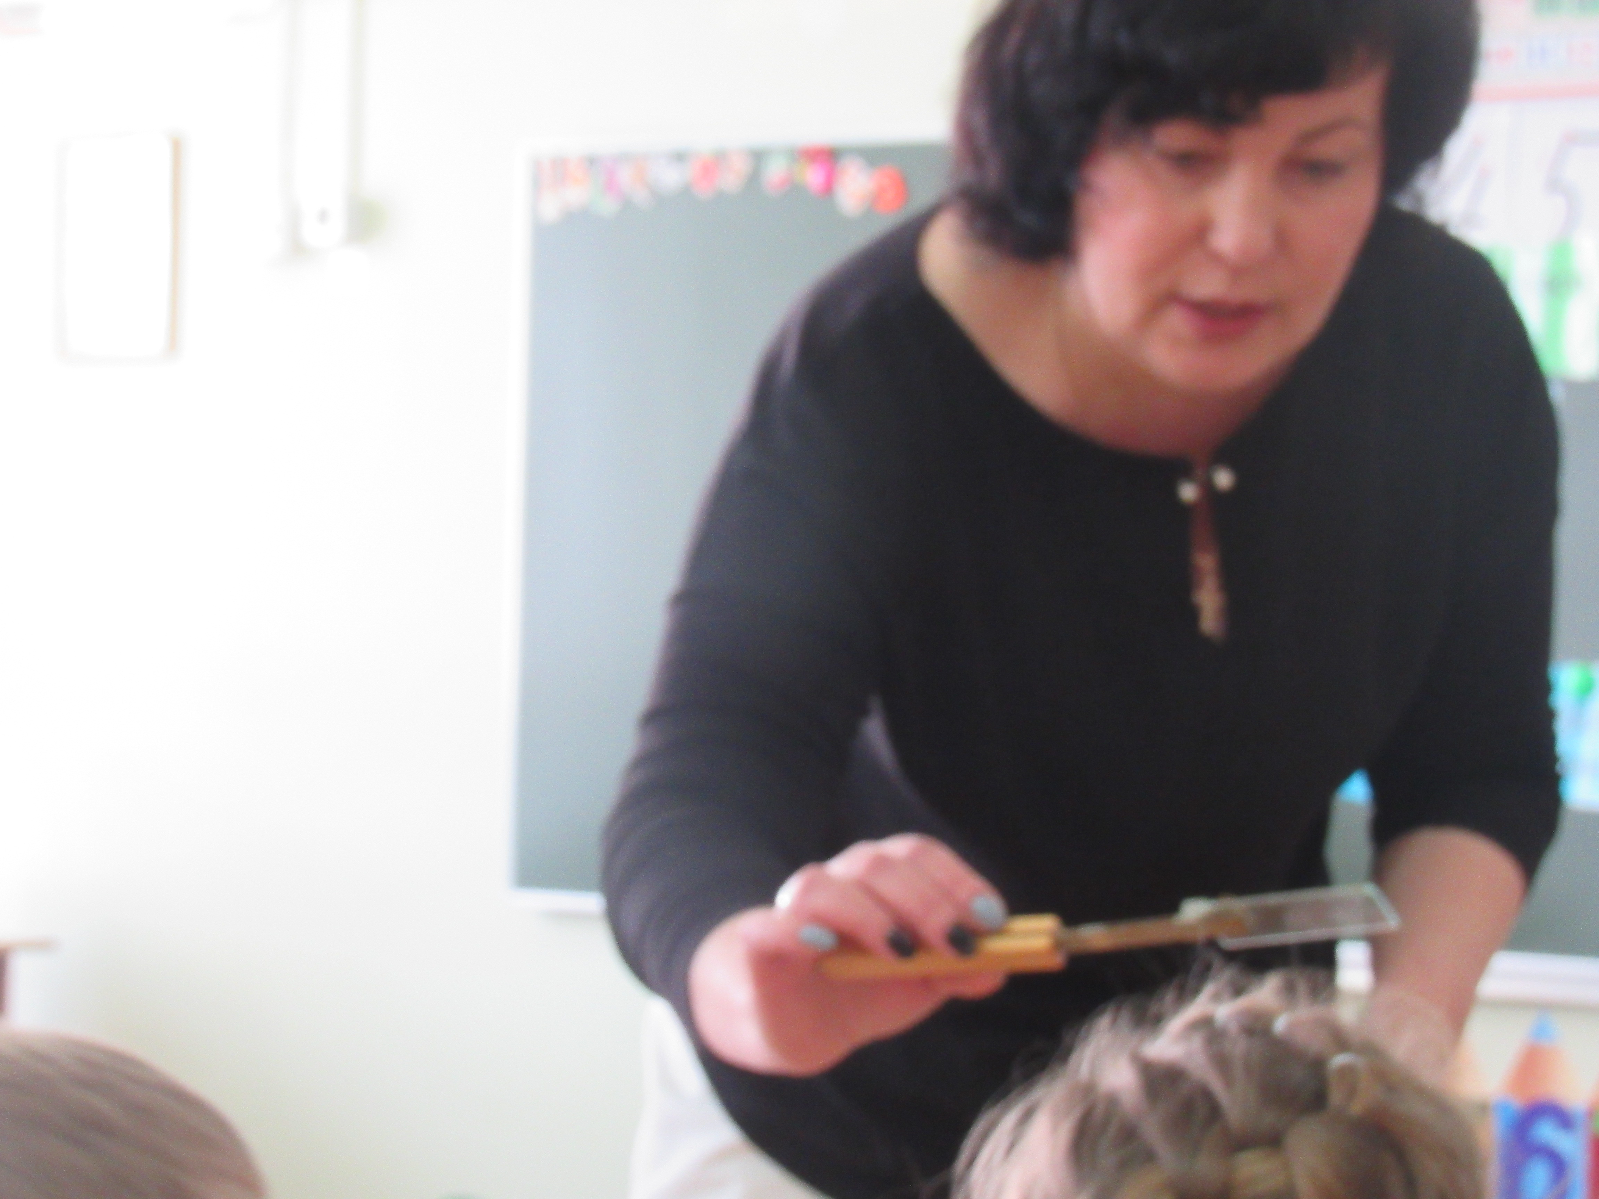
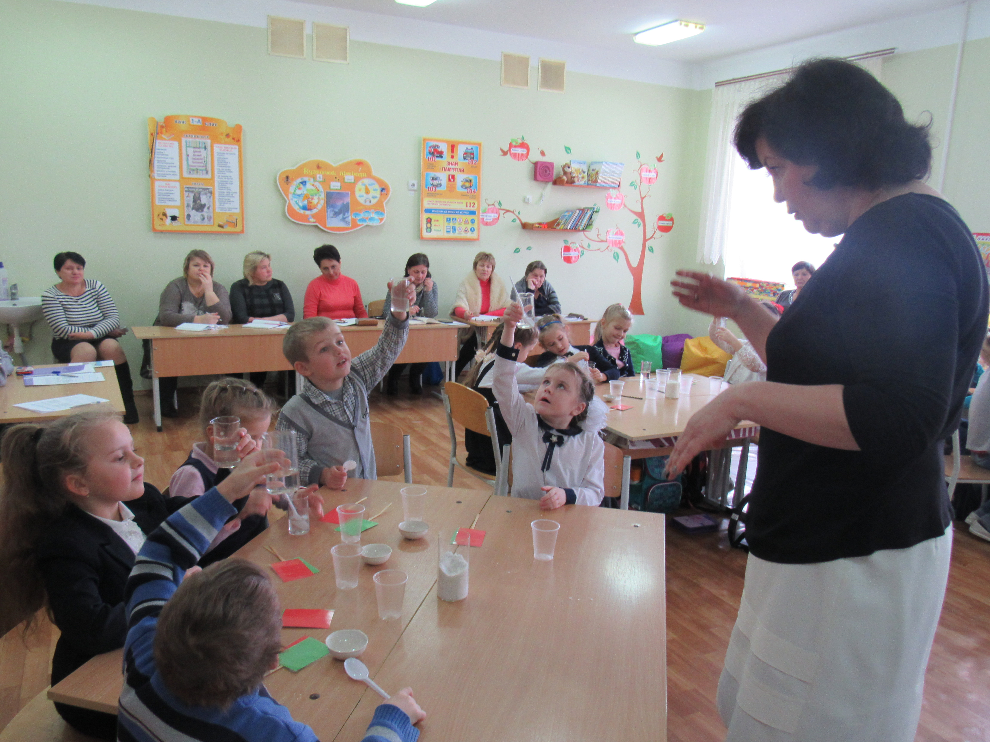
Урок з курсу «Я досліджую світ» 1 клас НУШ

Slide 8
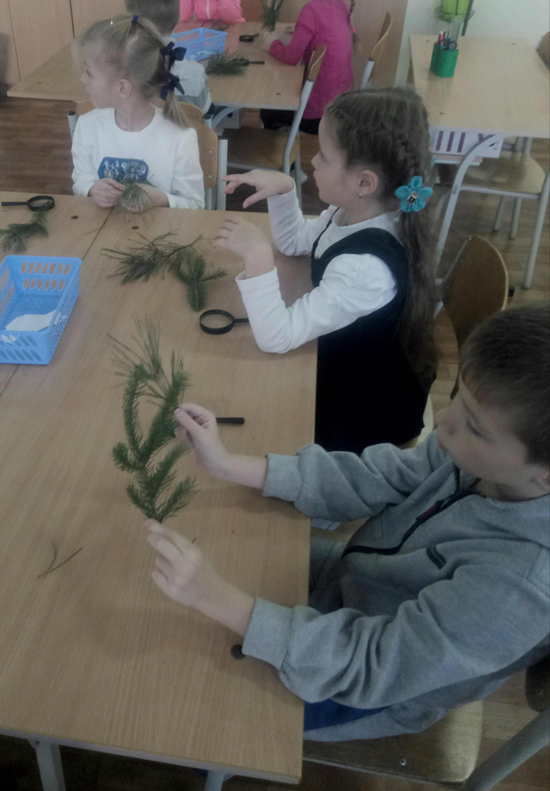
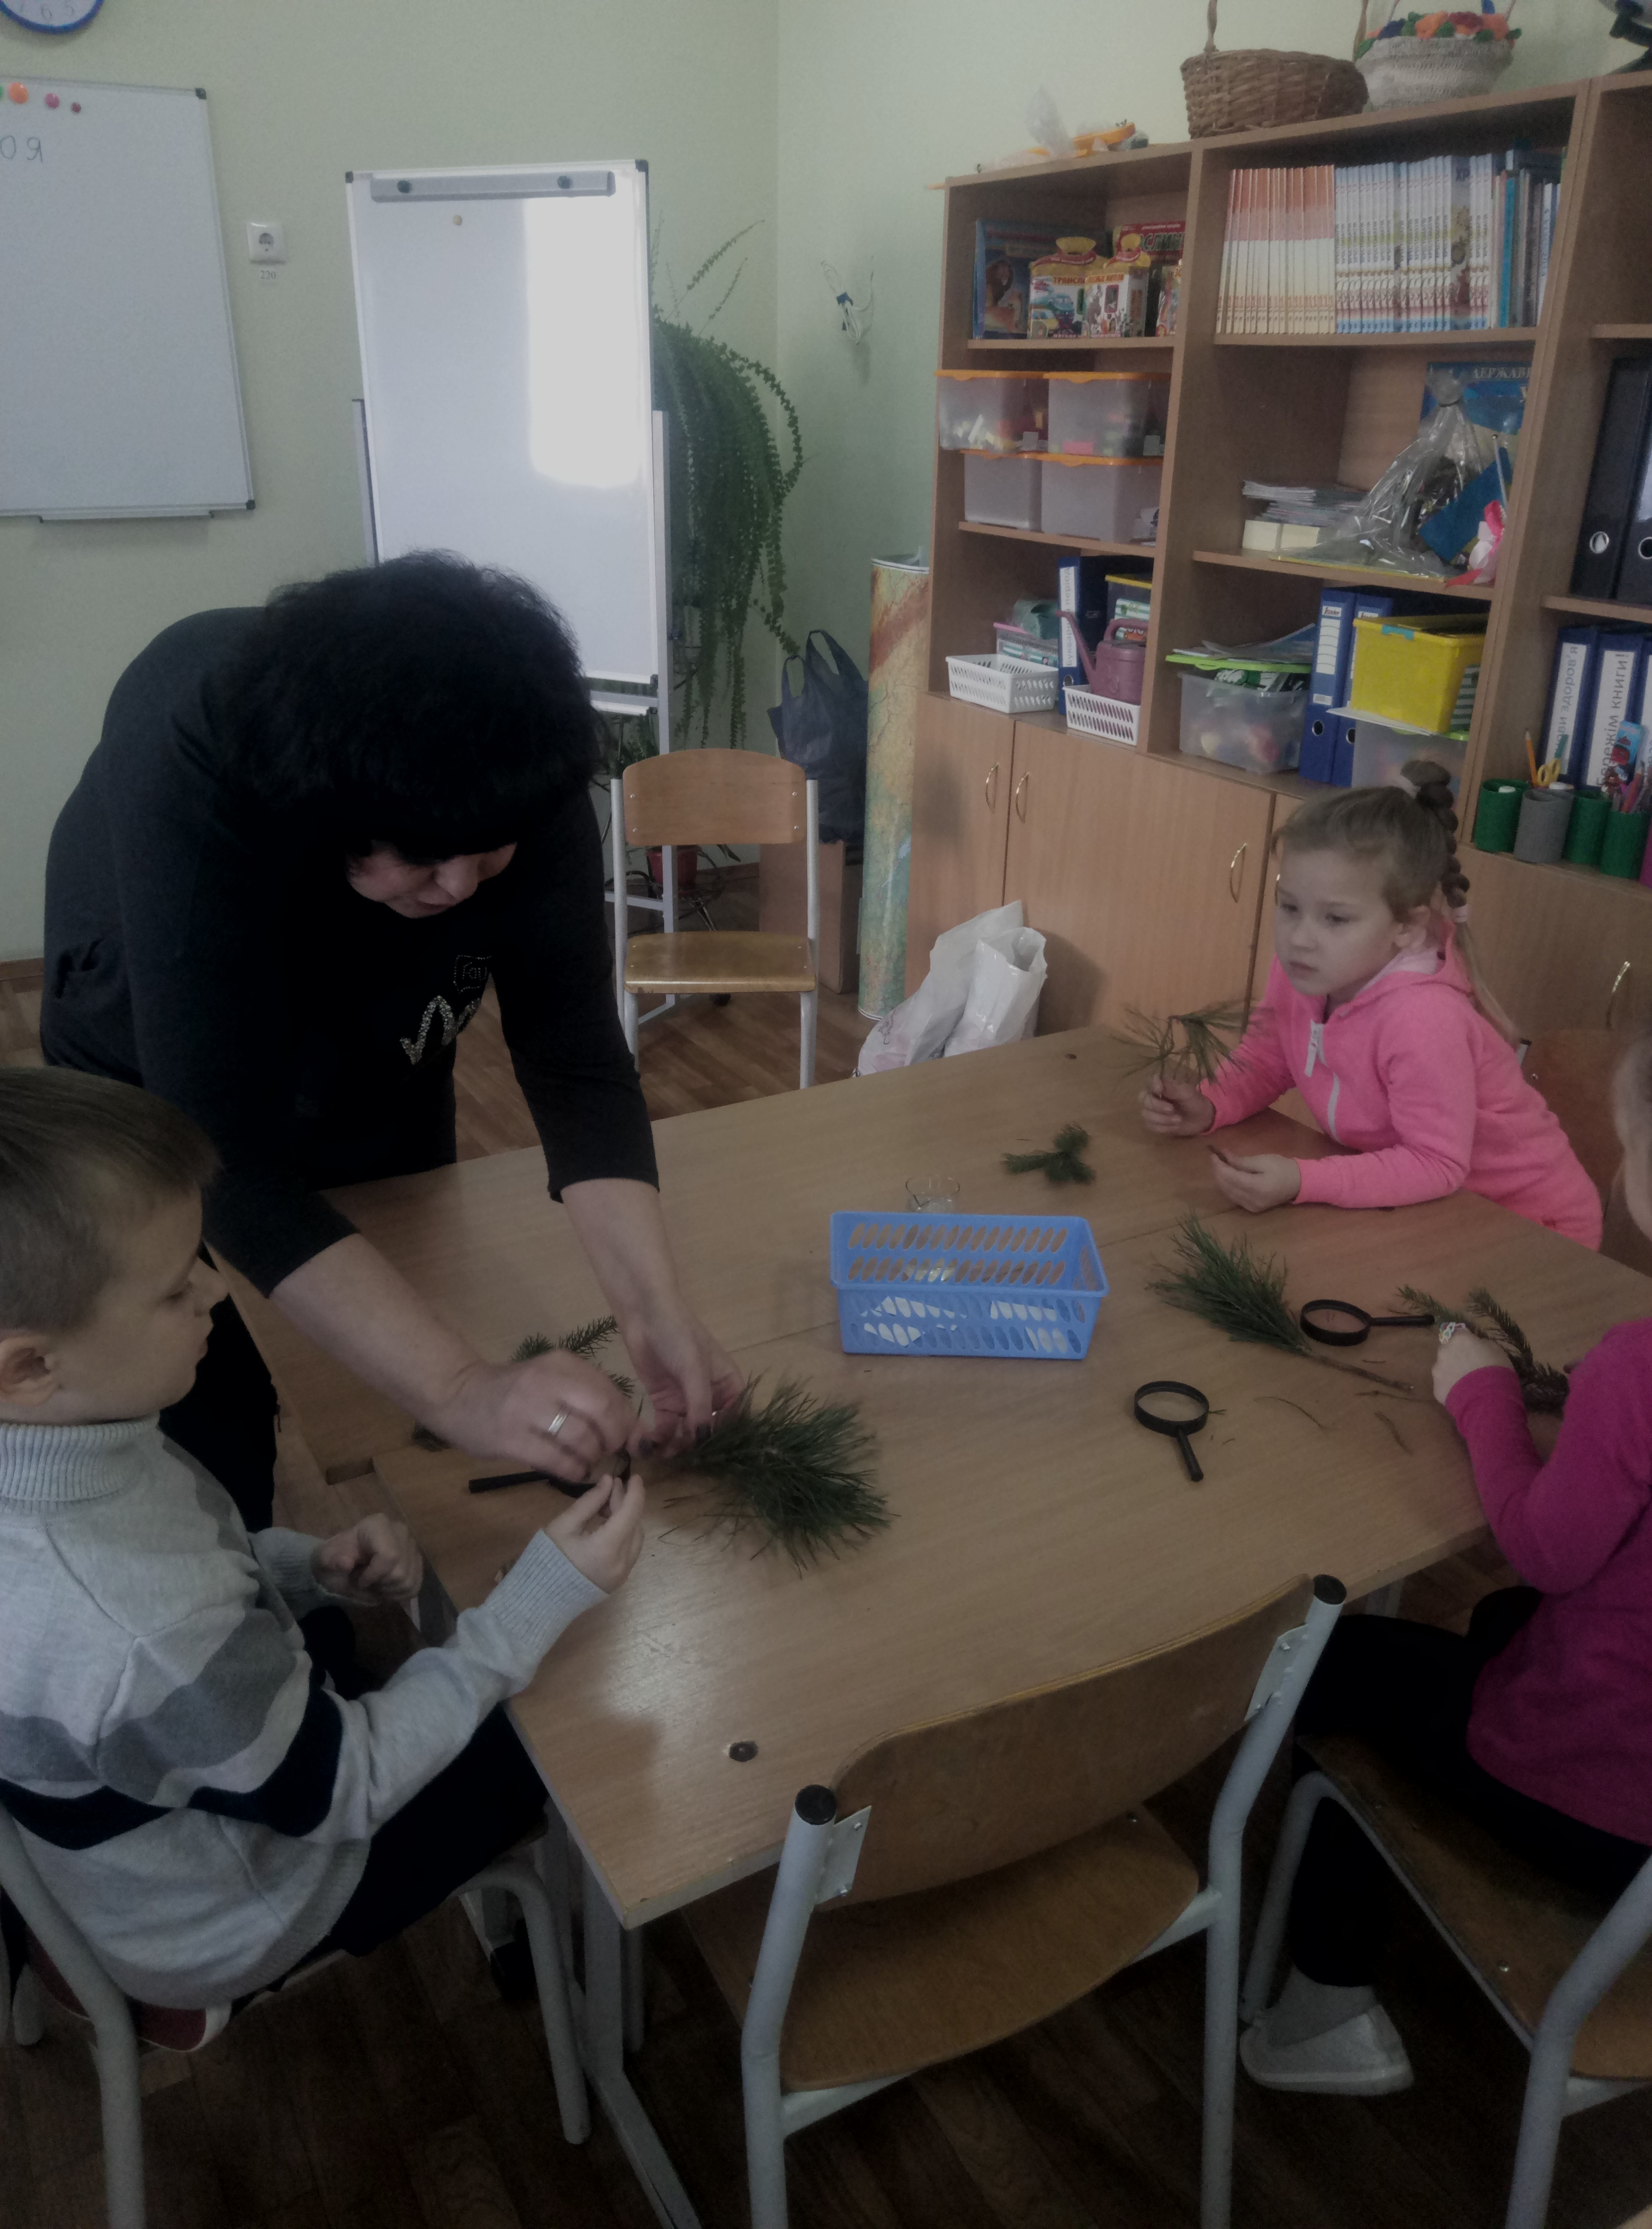
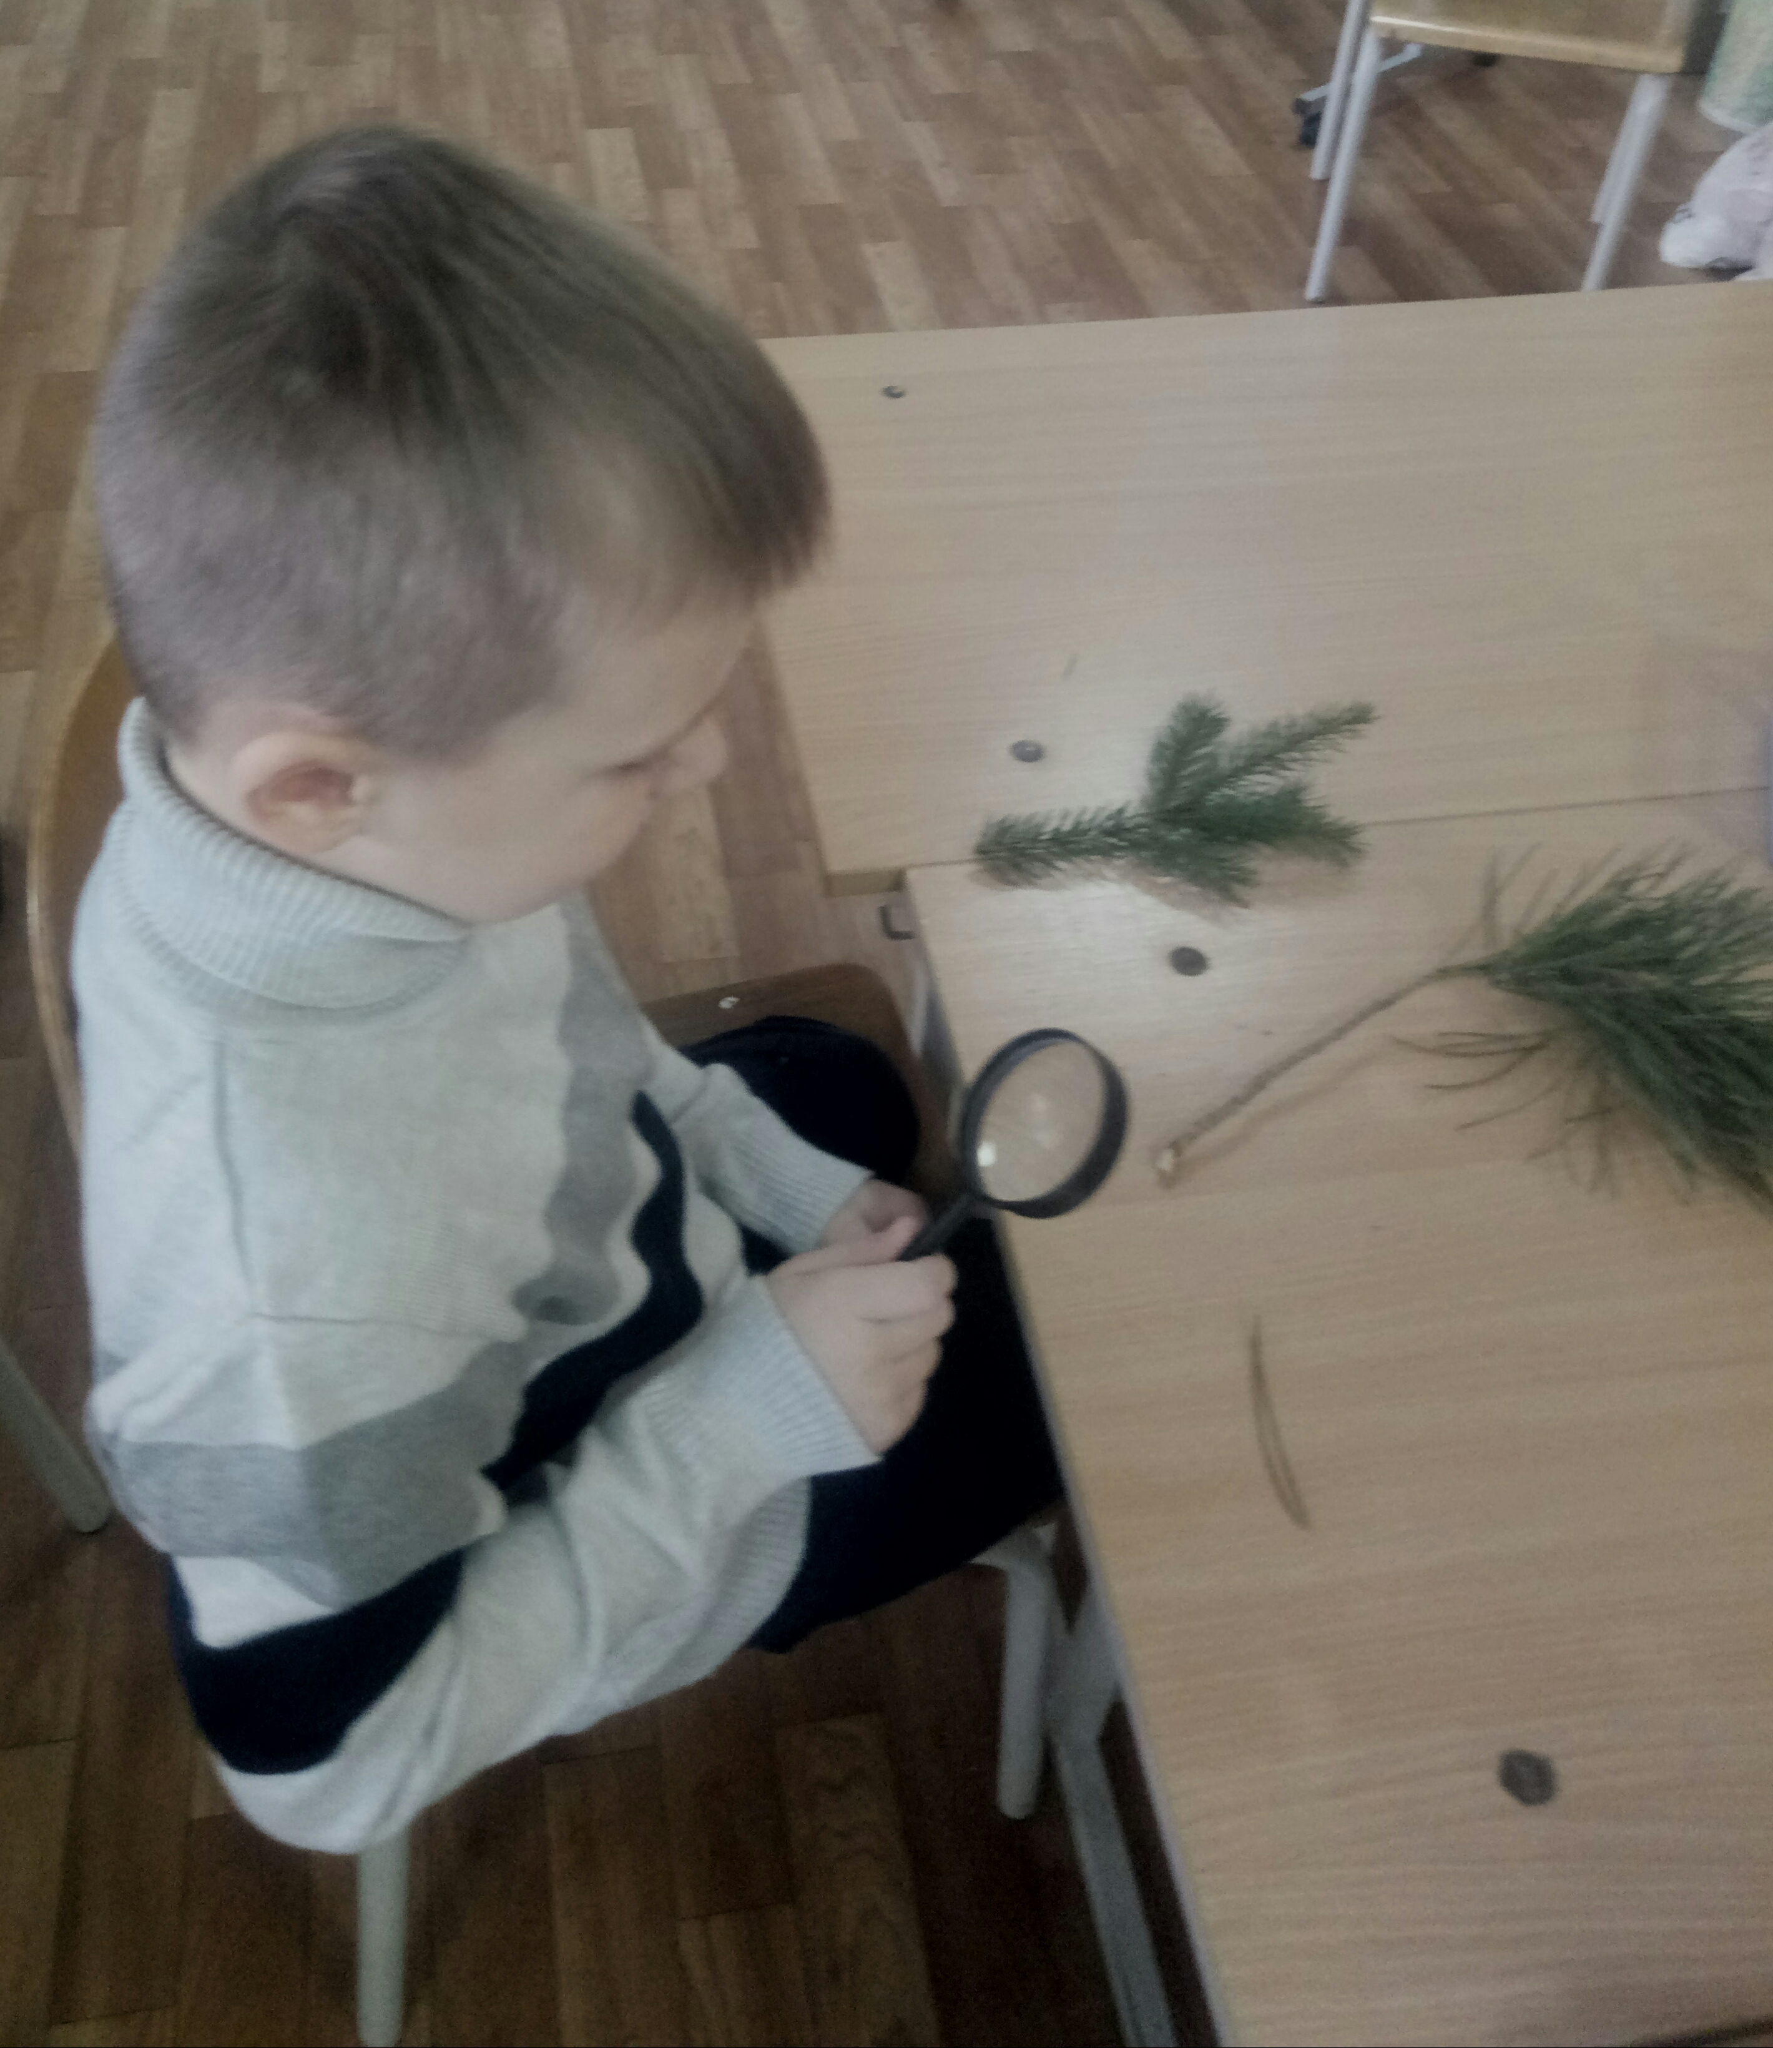
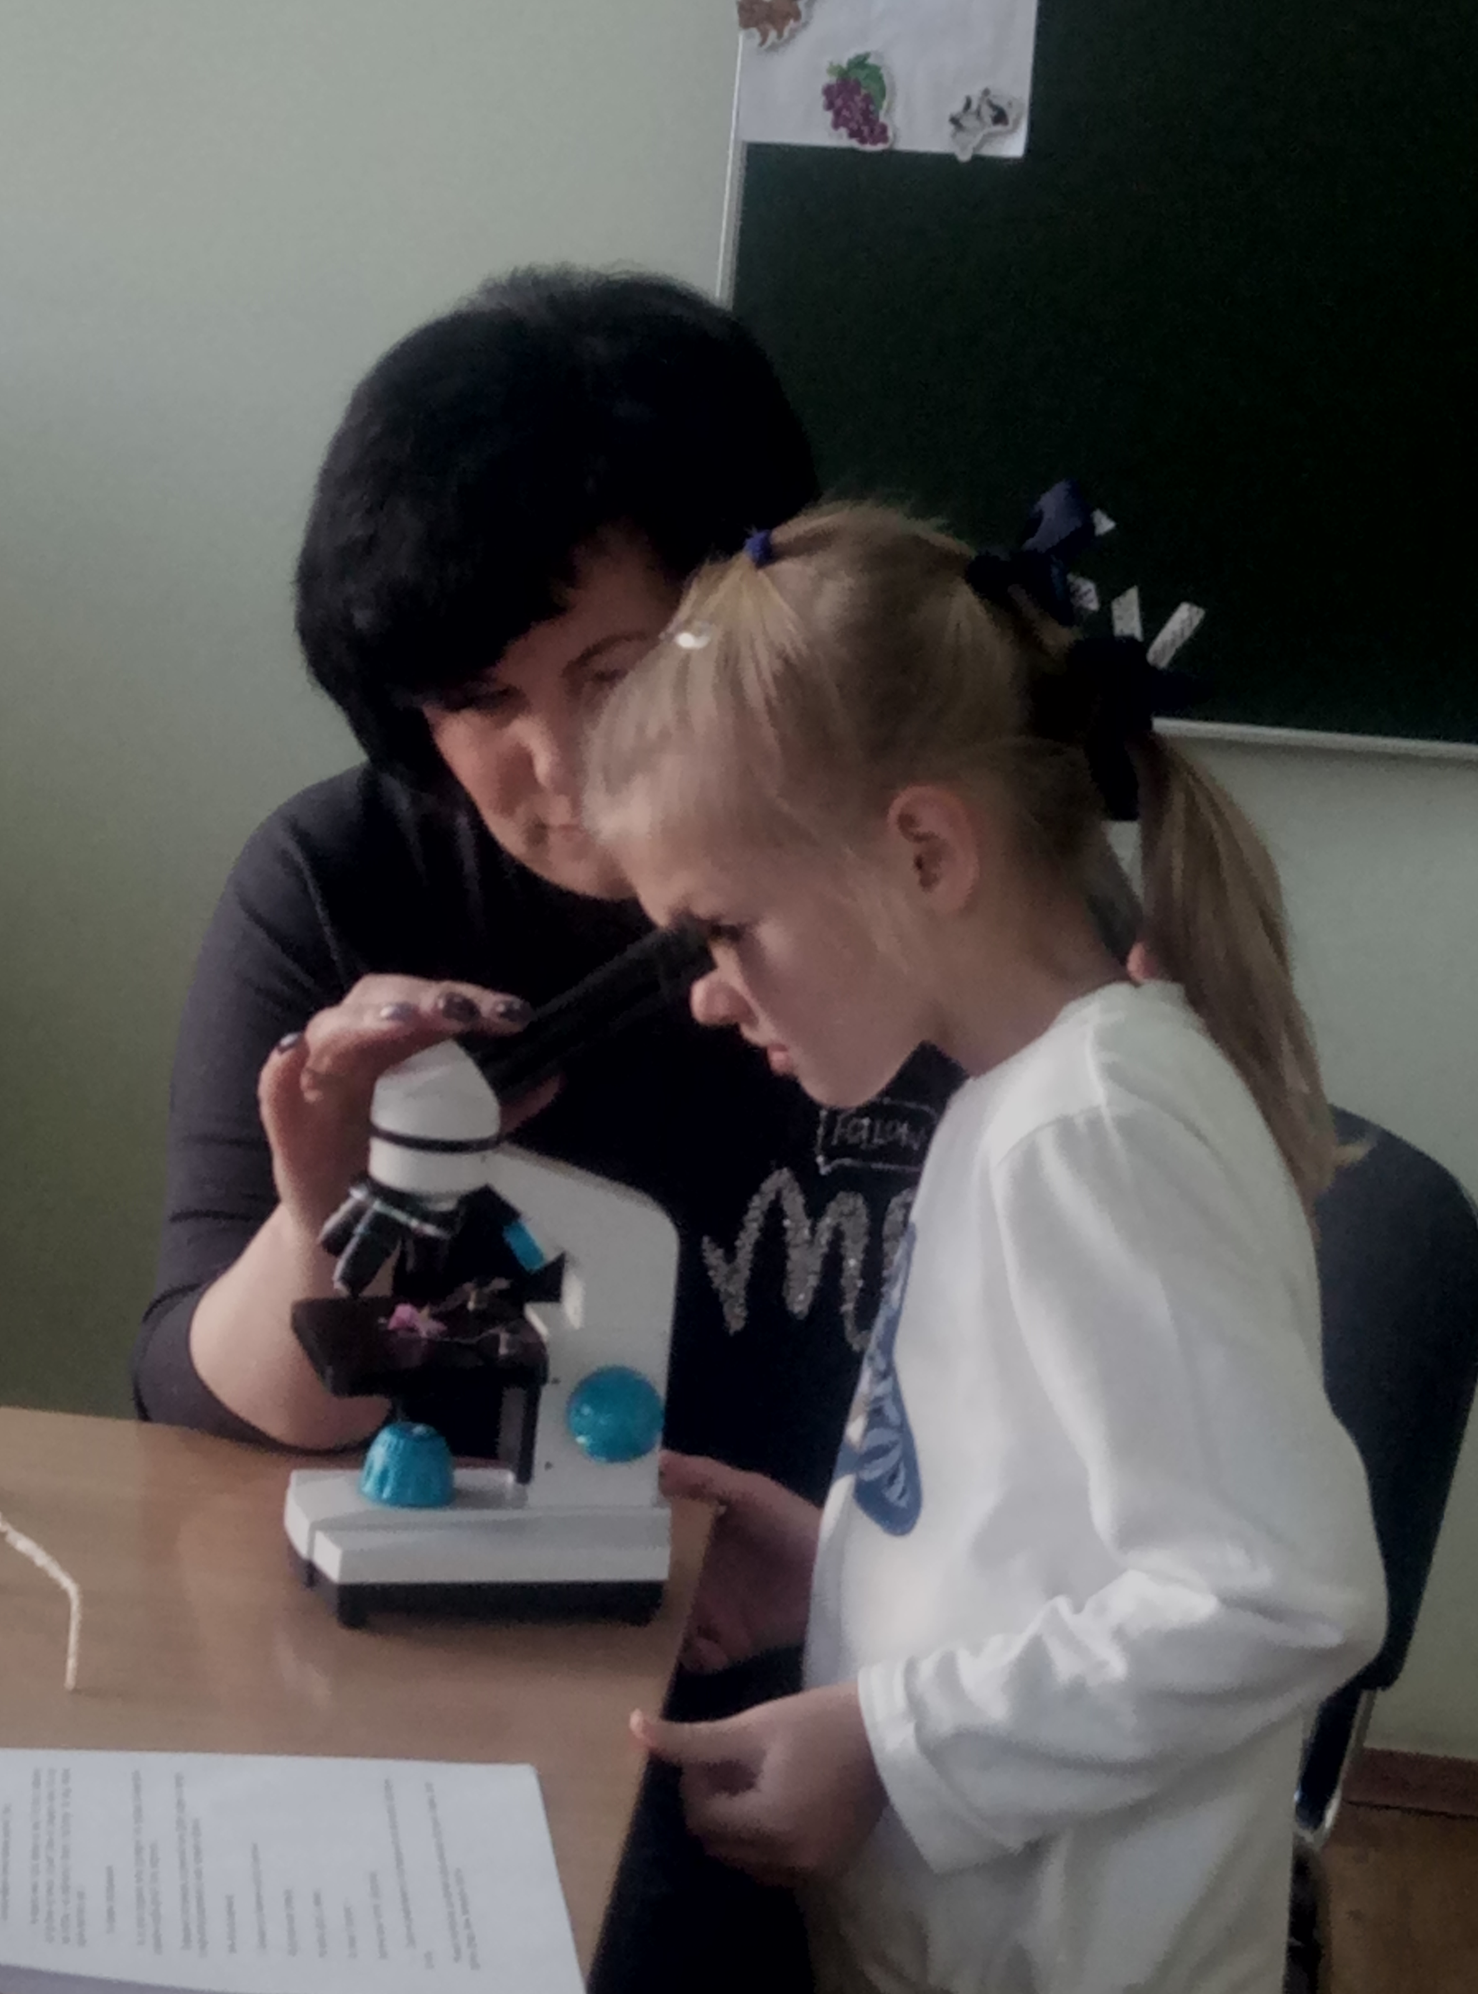
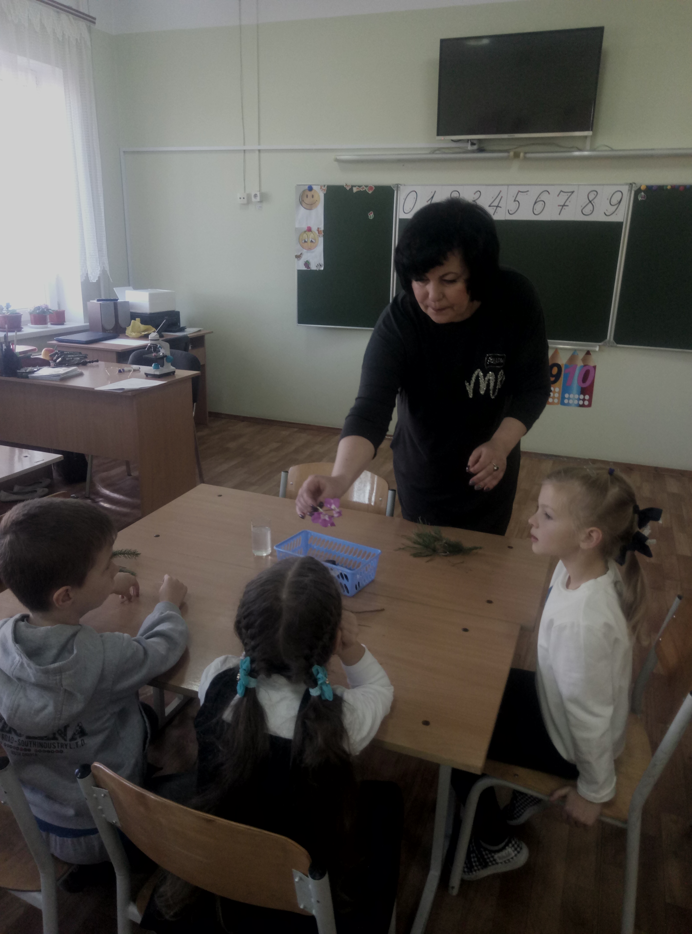
Досліджуємо рослини

Slide 9
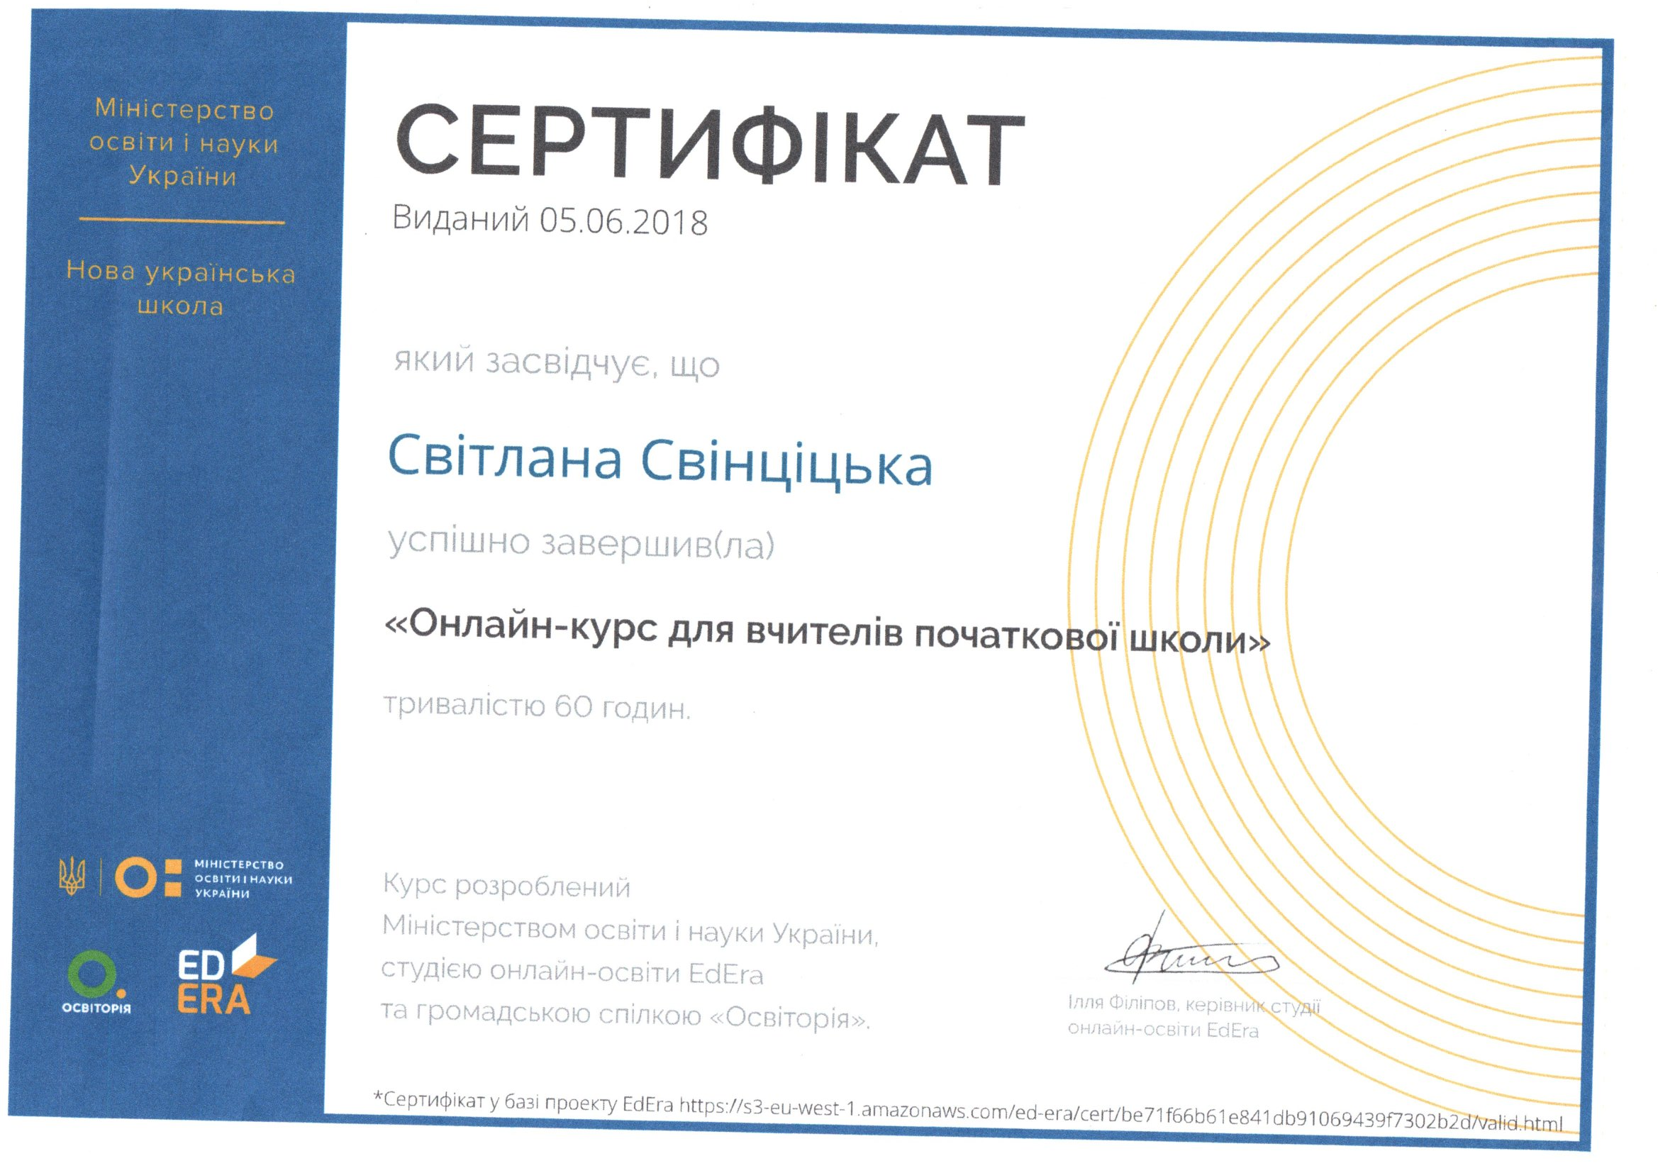
Підвищення кваліфікації

Slide 10
МОЇ НАГОРОДИ

Slide 11
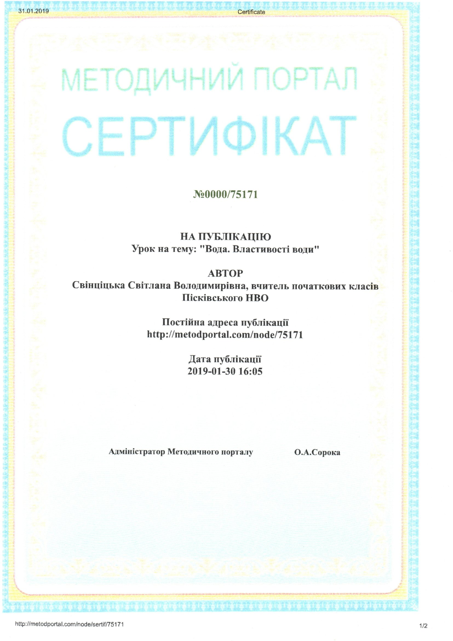
ділюся досвідом

Slide 12
Результати педагогічної діяльності
1. 2017-2018 навчальний рік - Рабош Христина зайняла І місце у ІІ етапі Всеукраїнського конкурсу знавців української мови та літератури ім. П. Яцика та стала учасницею ІІІ етапу;
2. 2018 рік- Морозенко Діана зайняла ІІ місце у конкурсі читців поезії Т. Г. Шевченка.

Slide 13
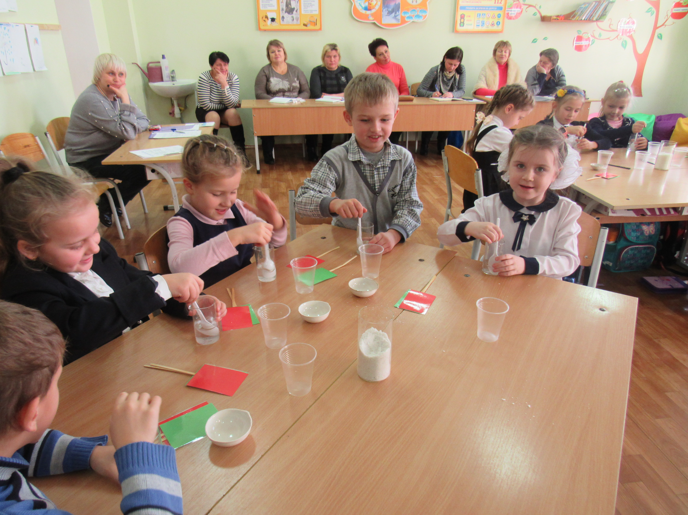
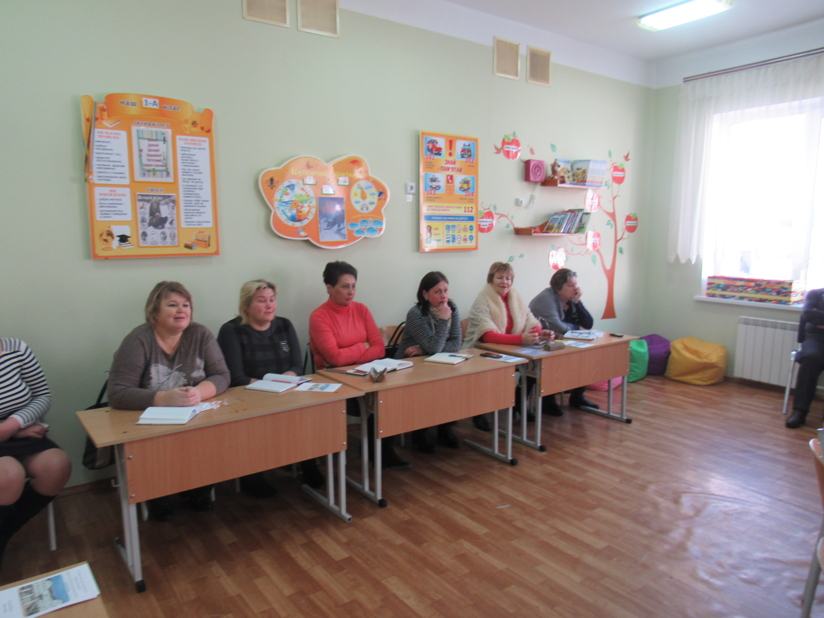
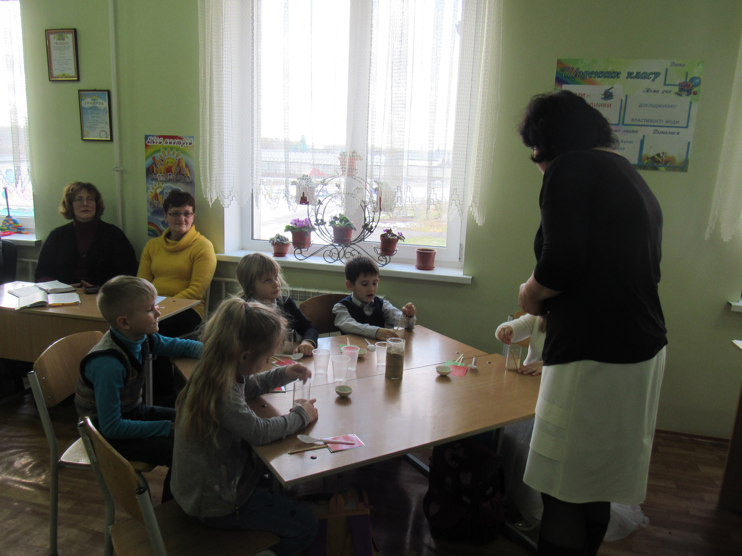
Методична робота
Участь у роботі
шкільних та міжшкільних методичних об’єднаннях
семінарах практикумах
педагогічних конференціях
Проведення відкритих уроків

Slide 14
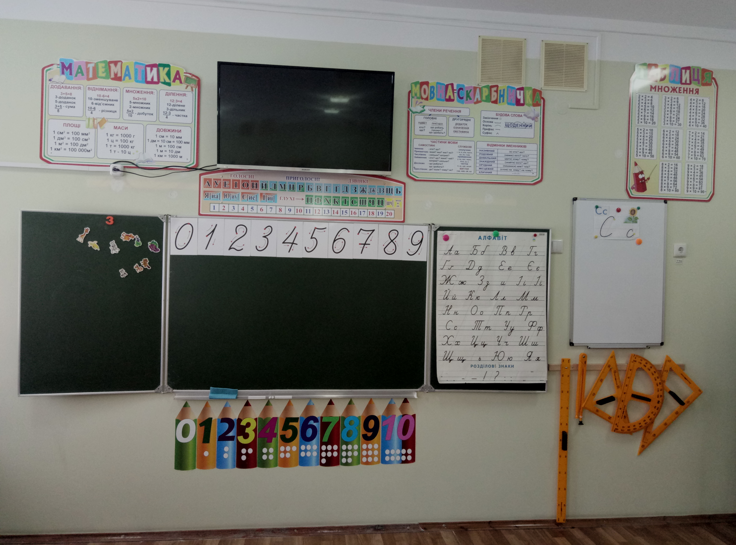
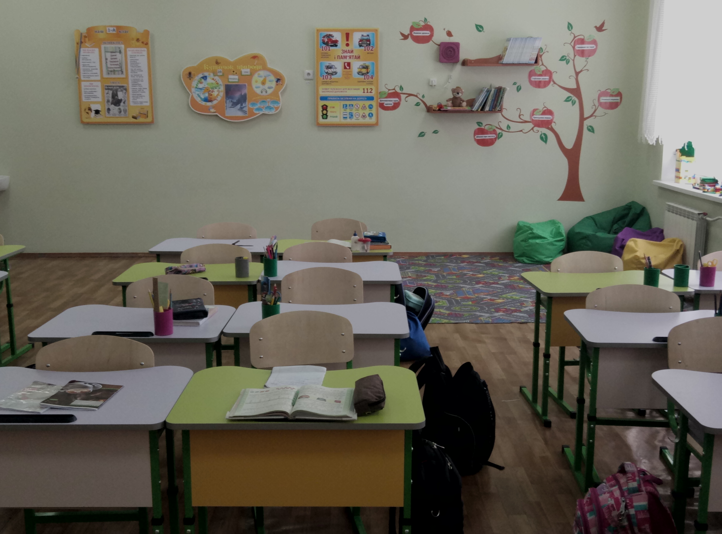
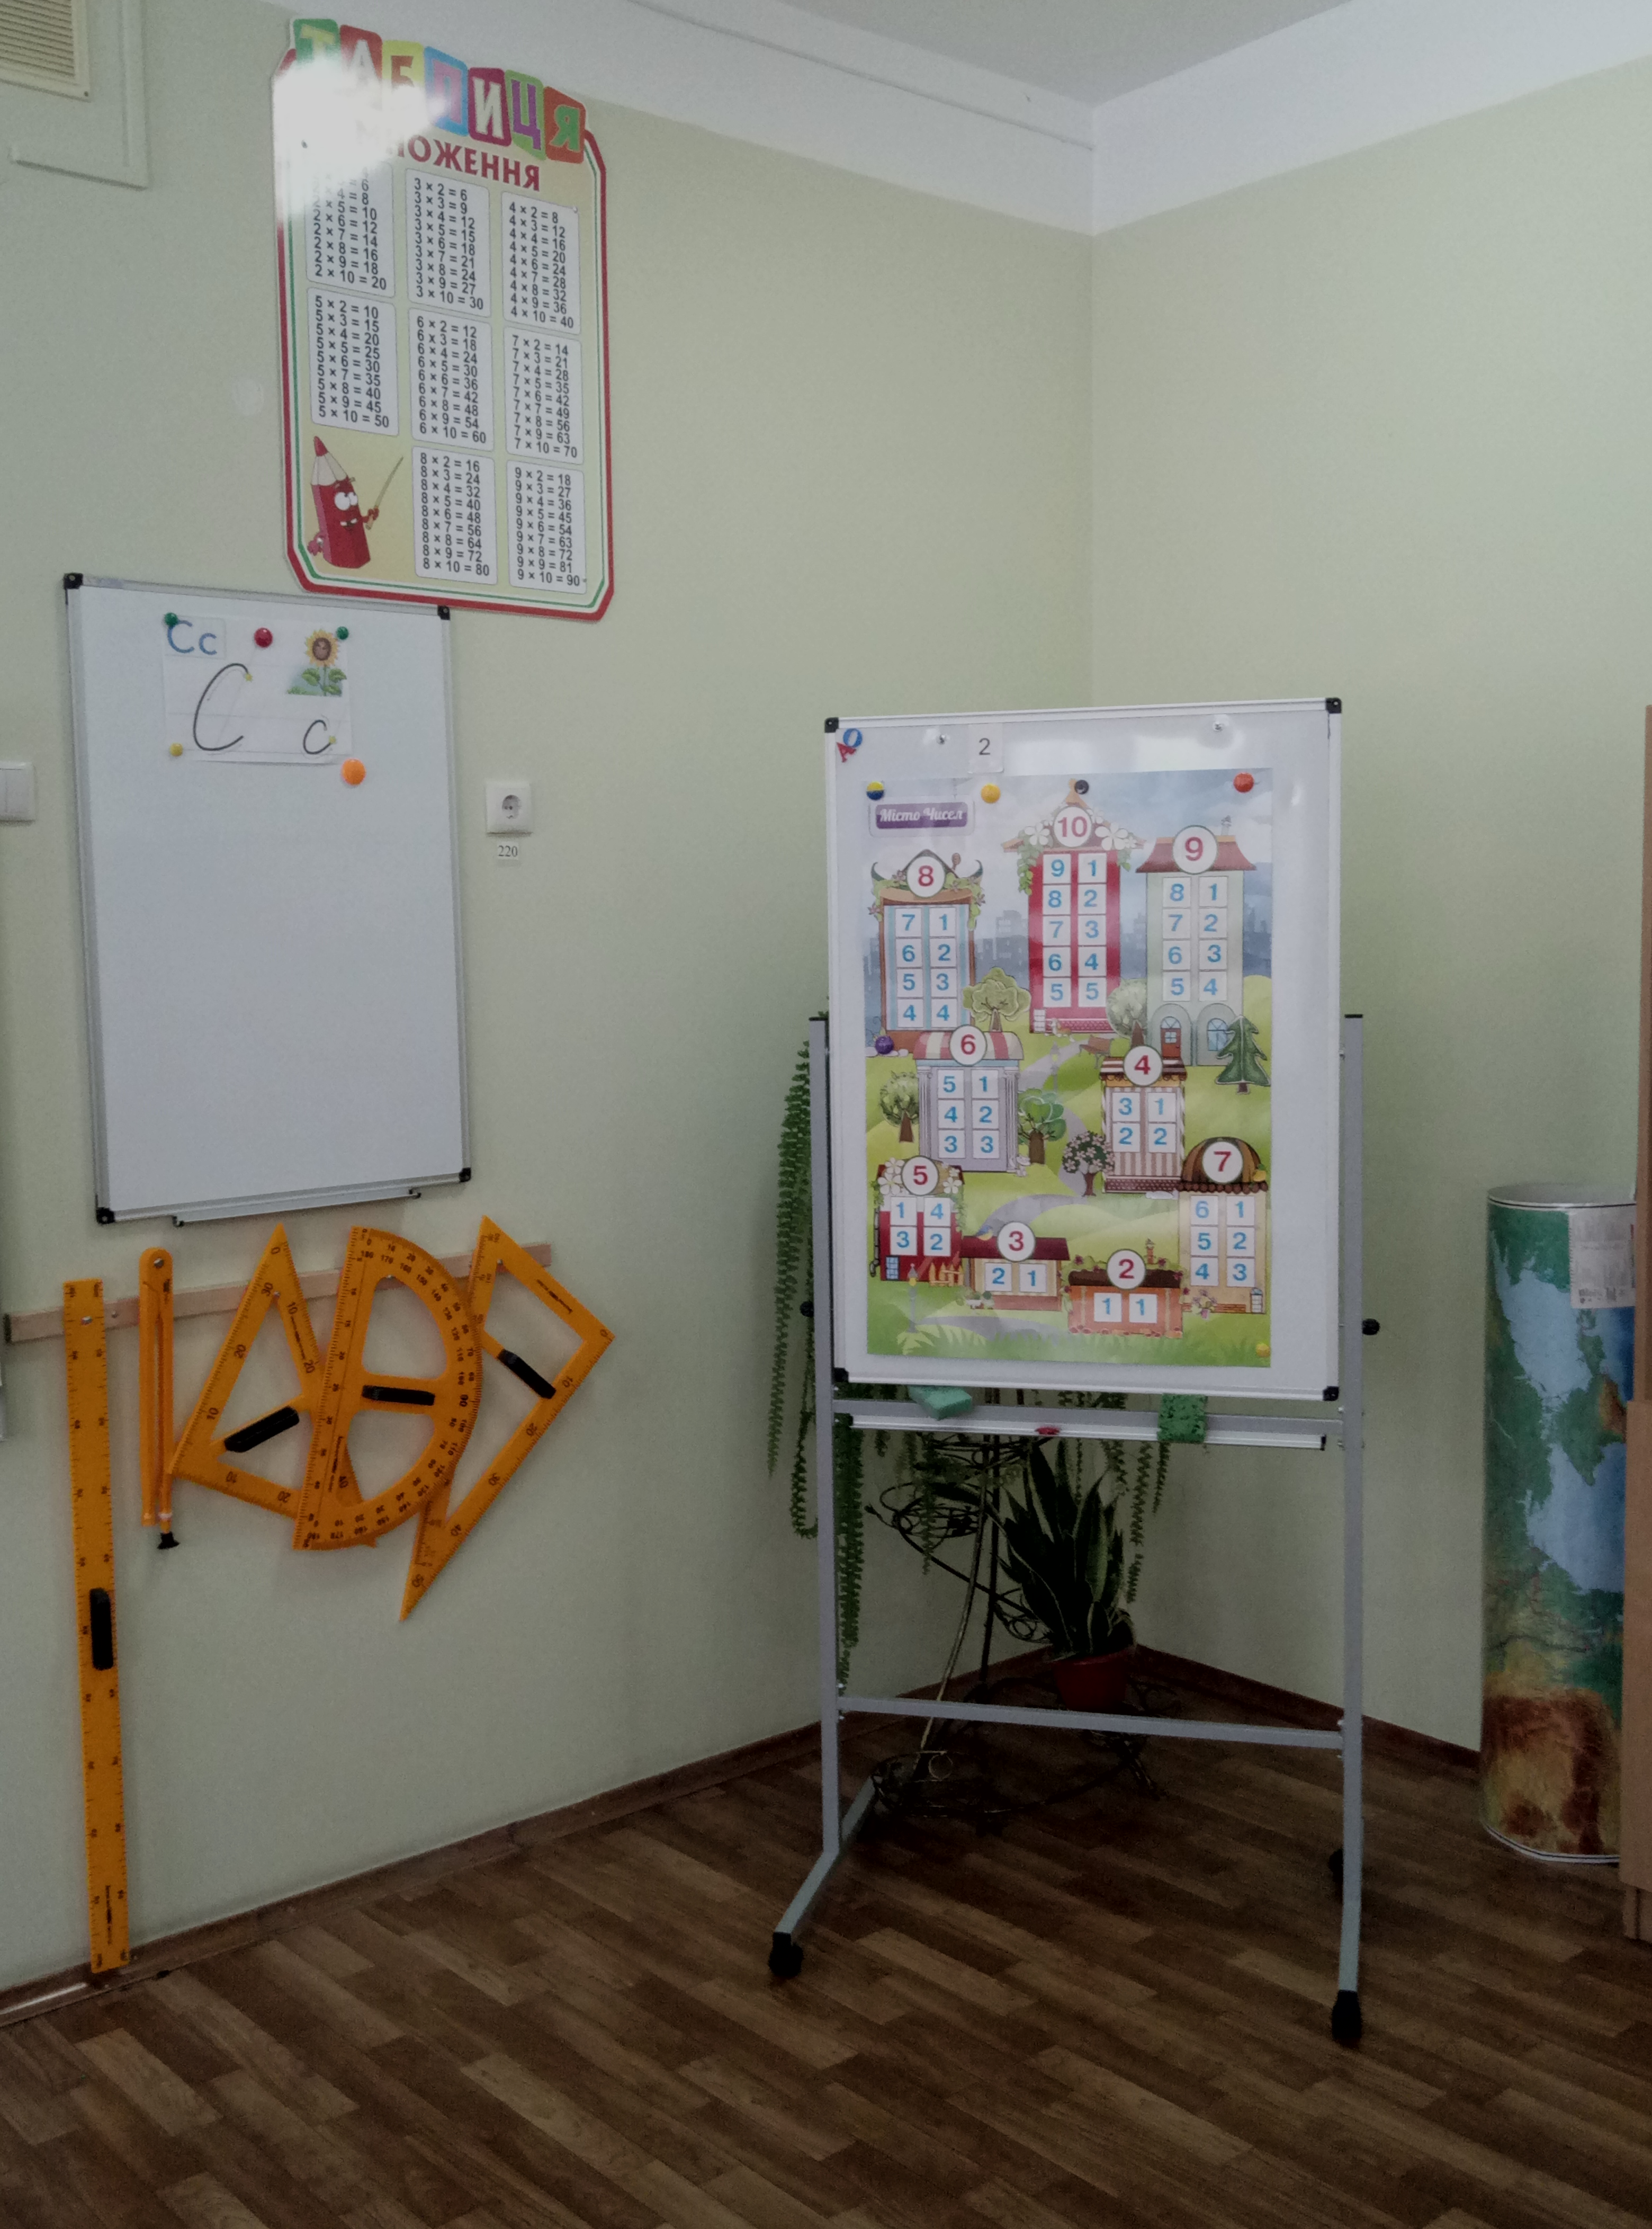
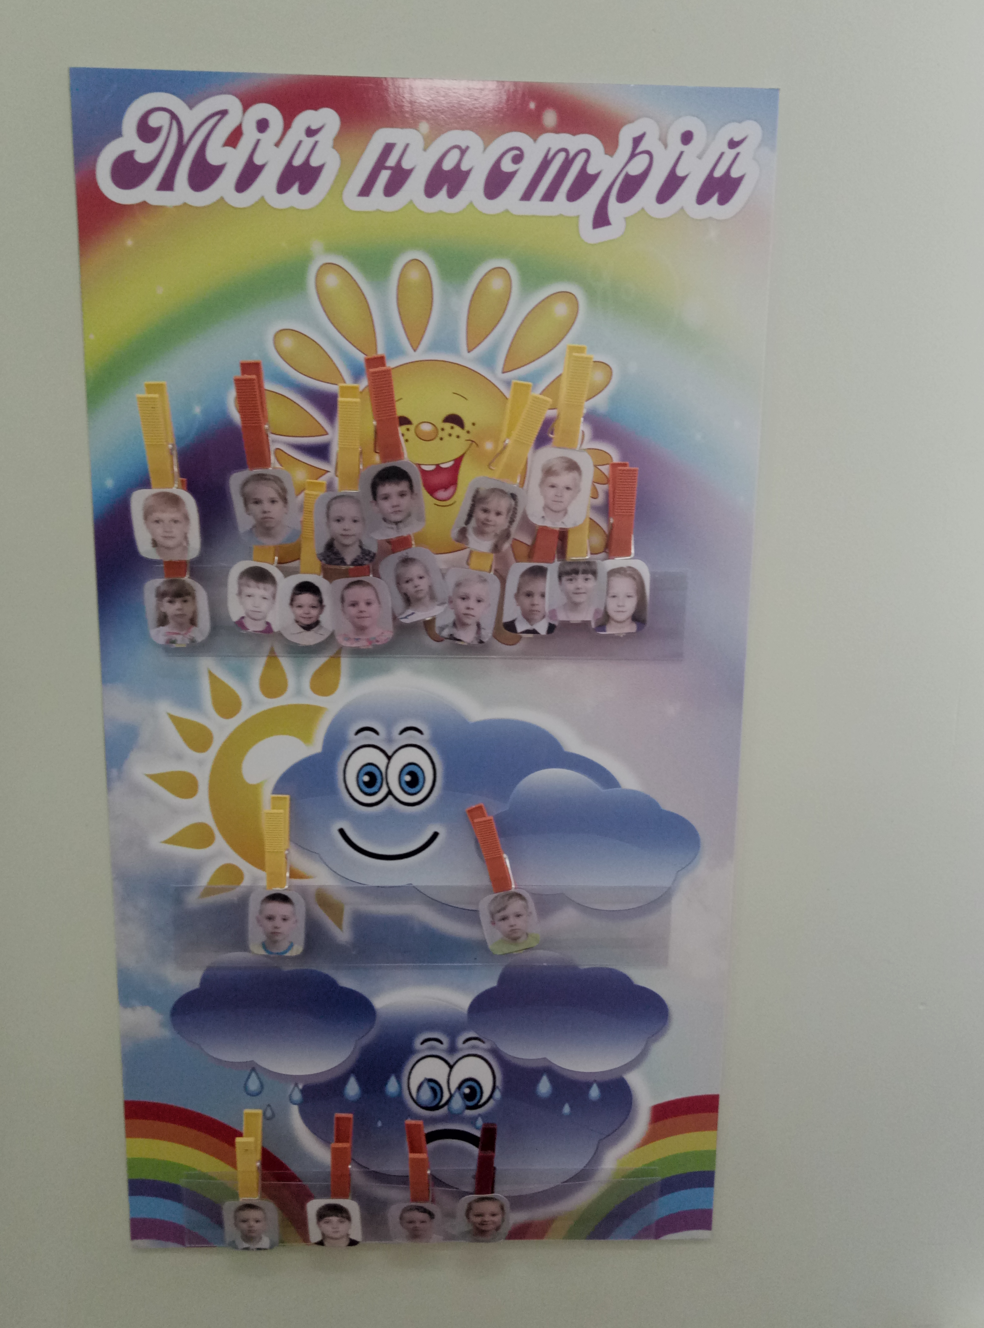
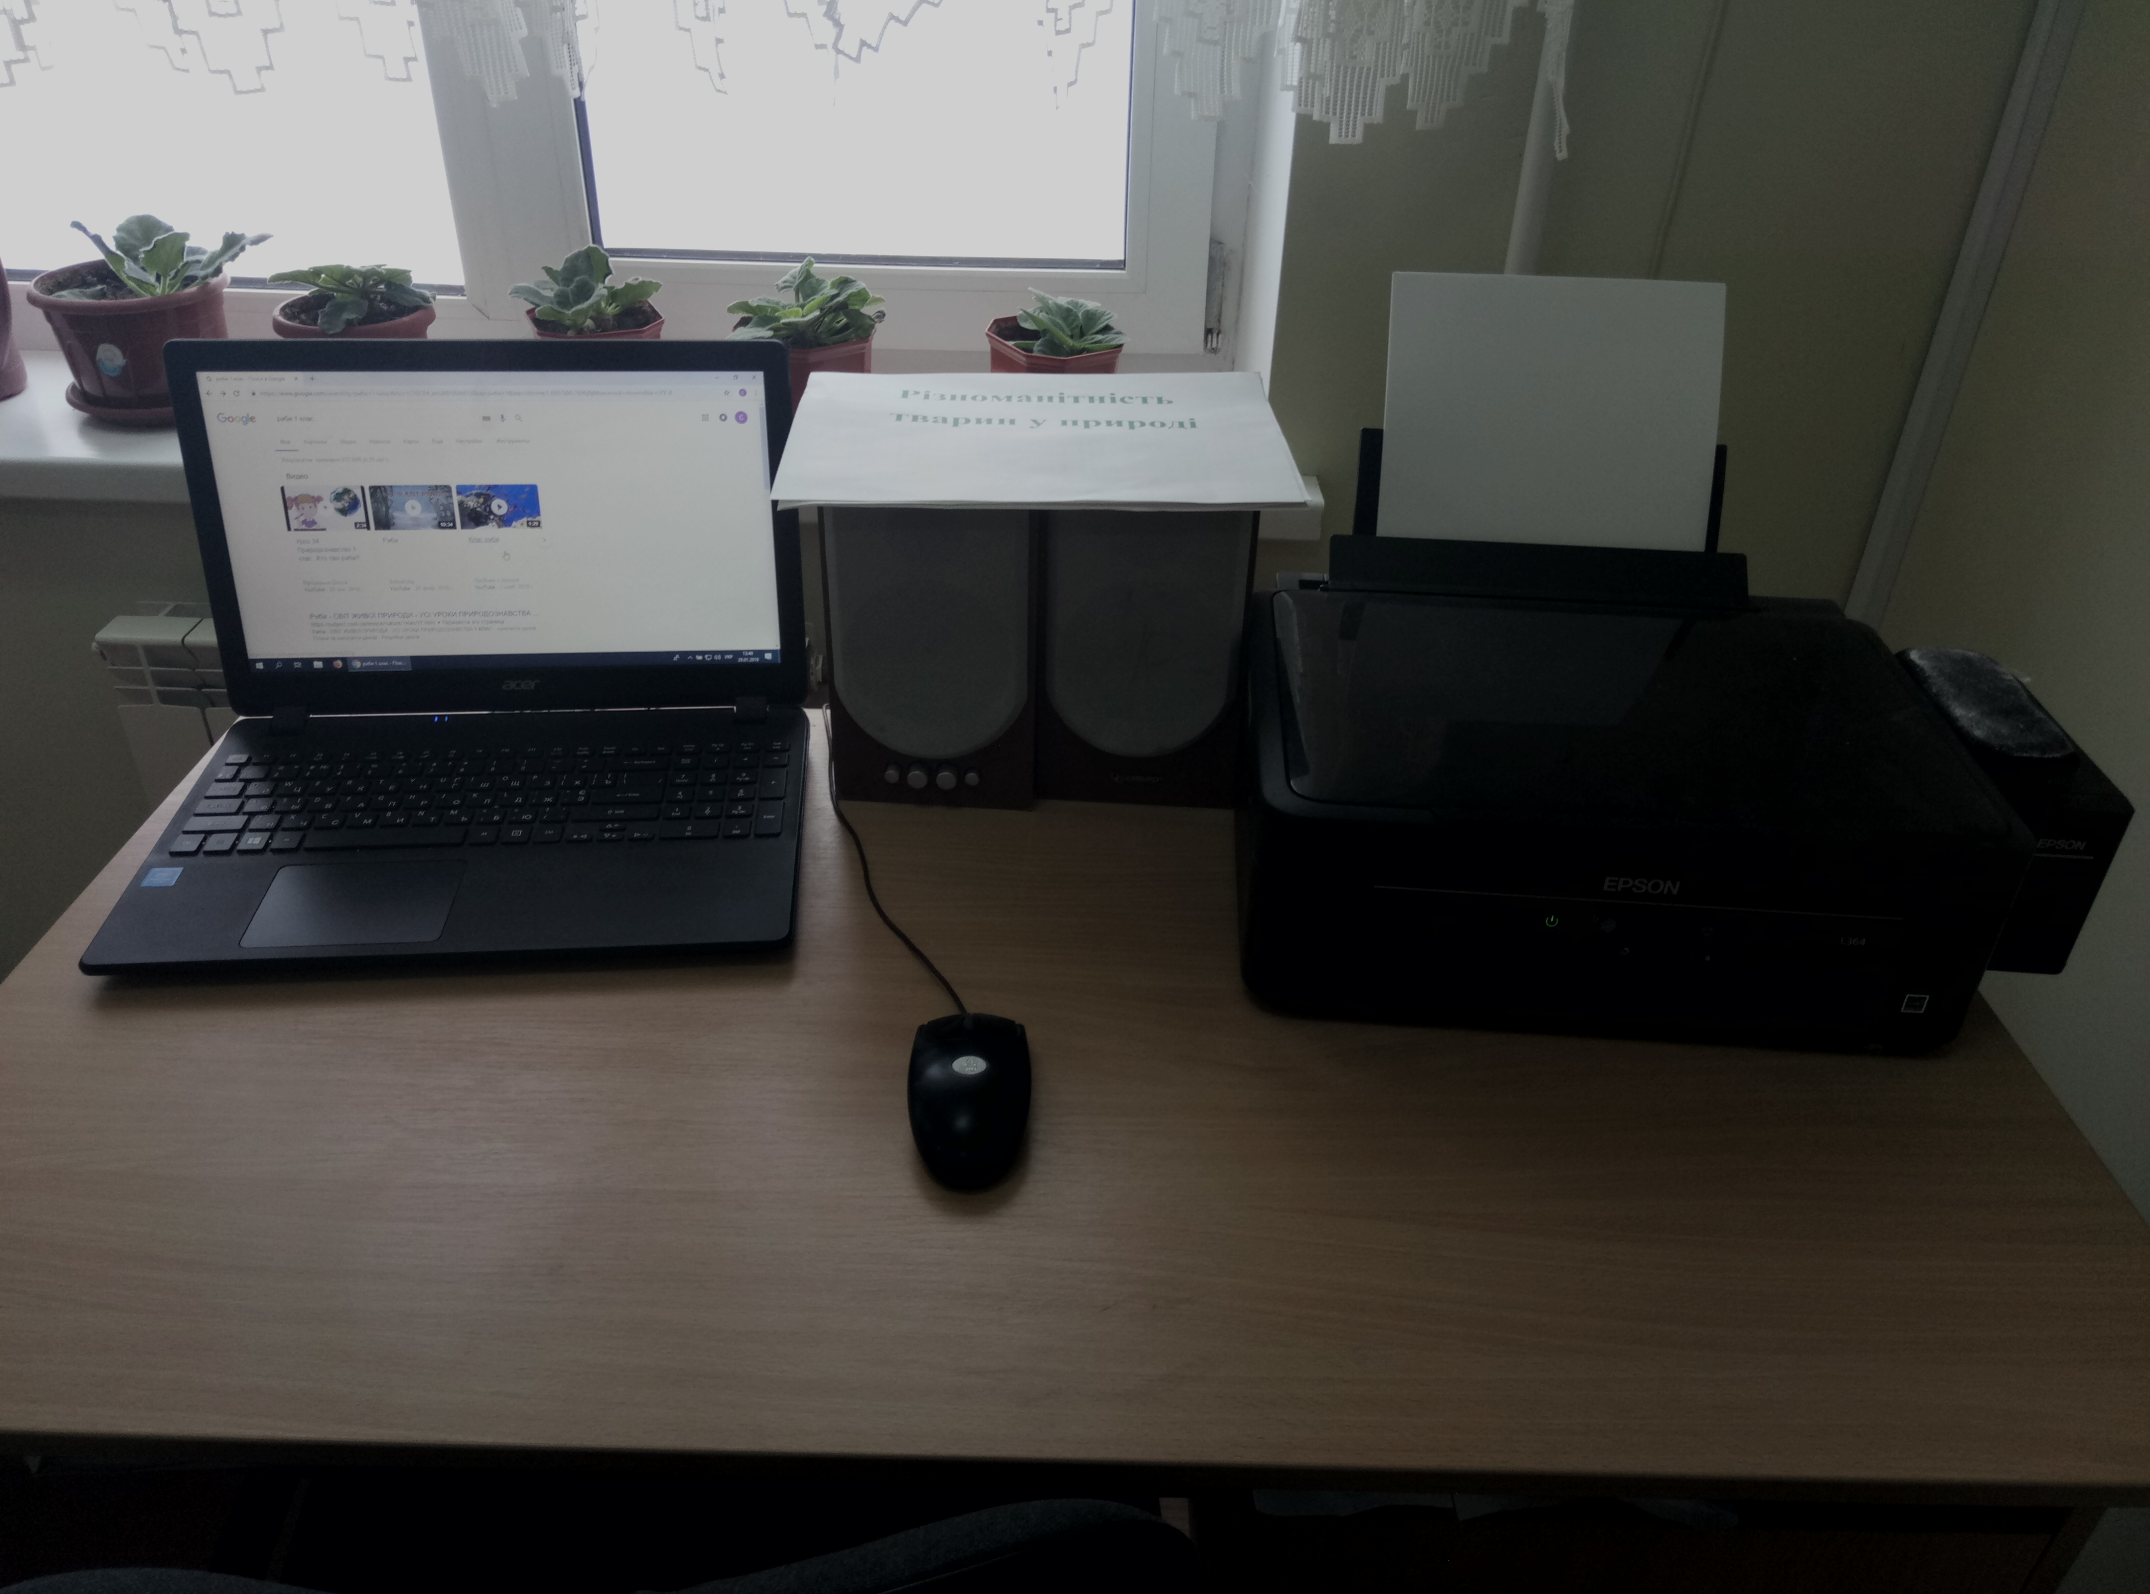
Мій кабінет

Slide 15
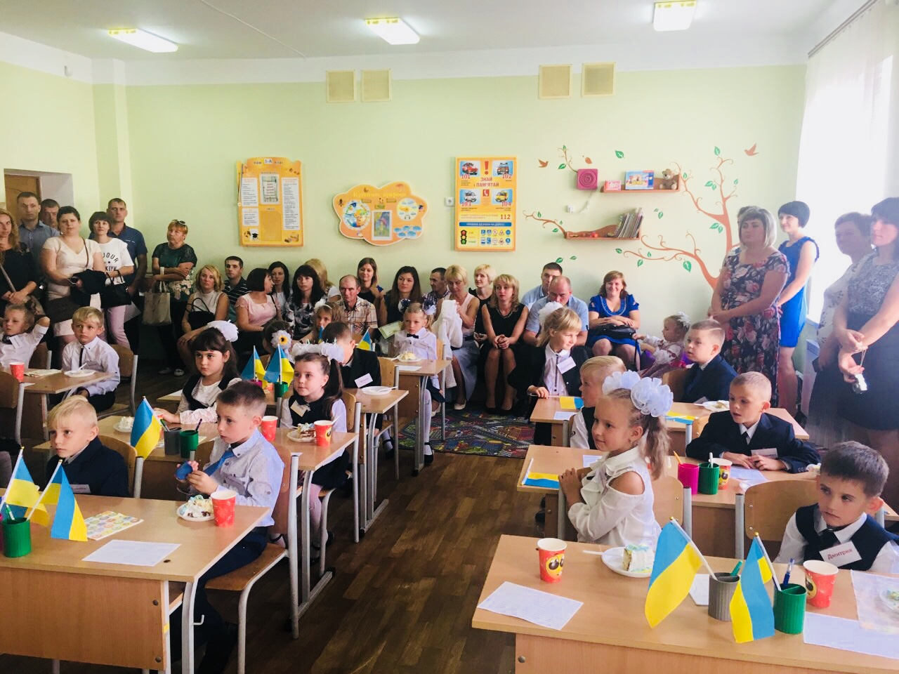
Класна родина

Slide 16
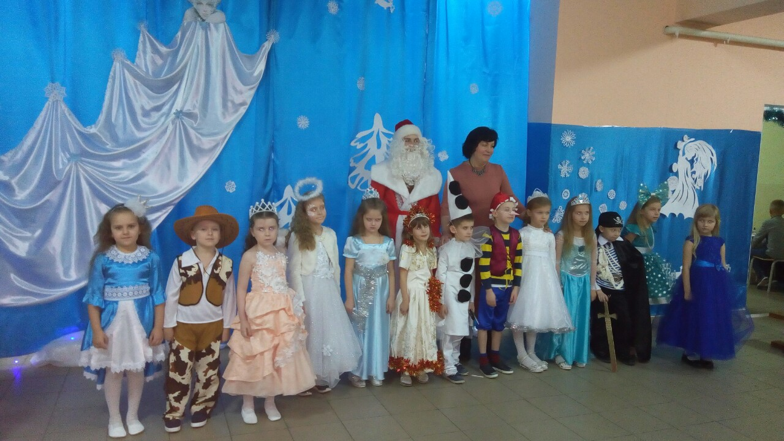
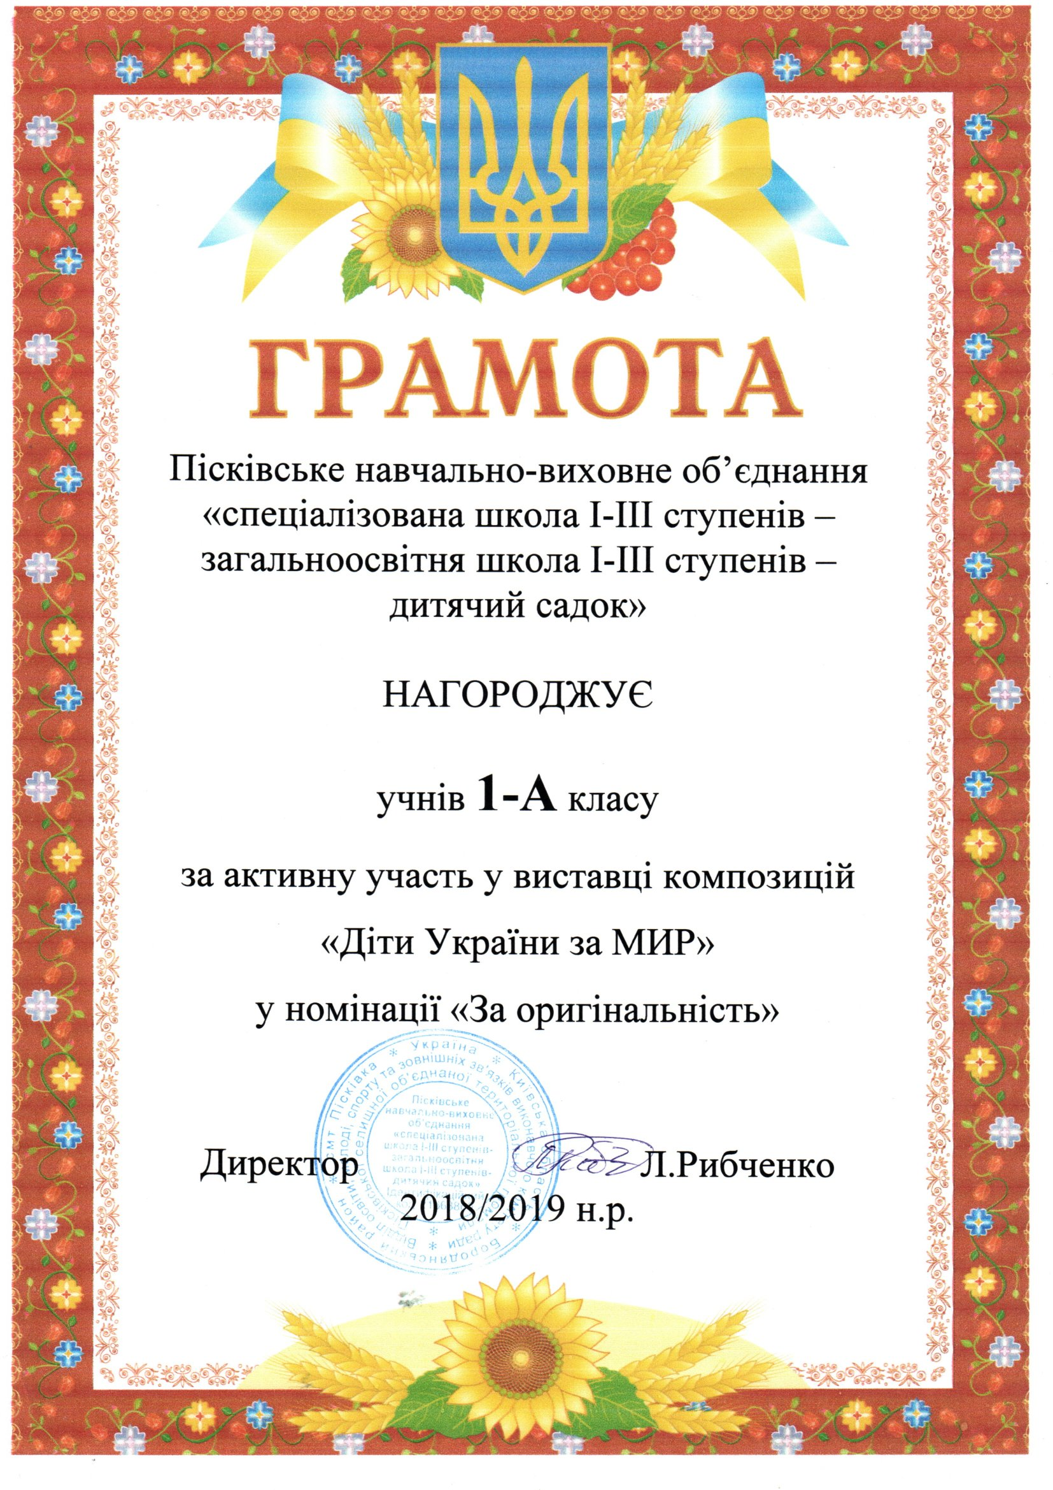
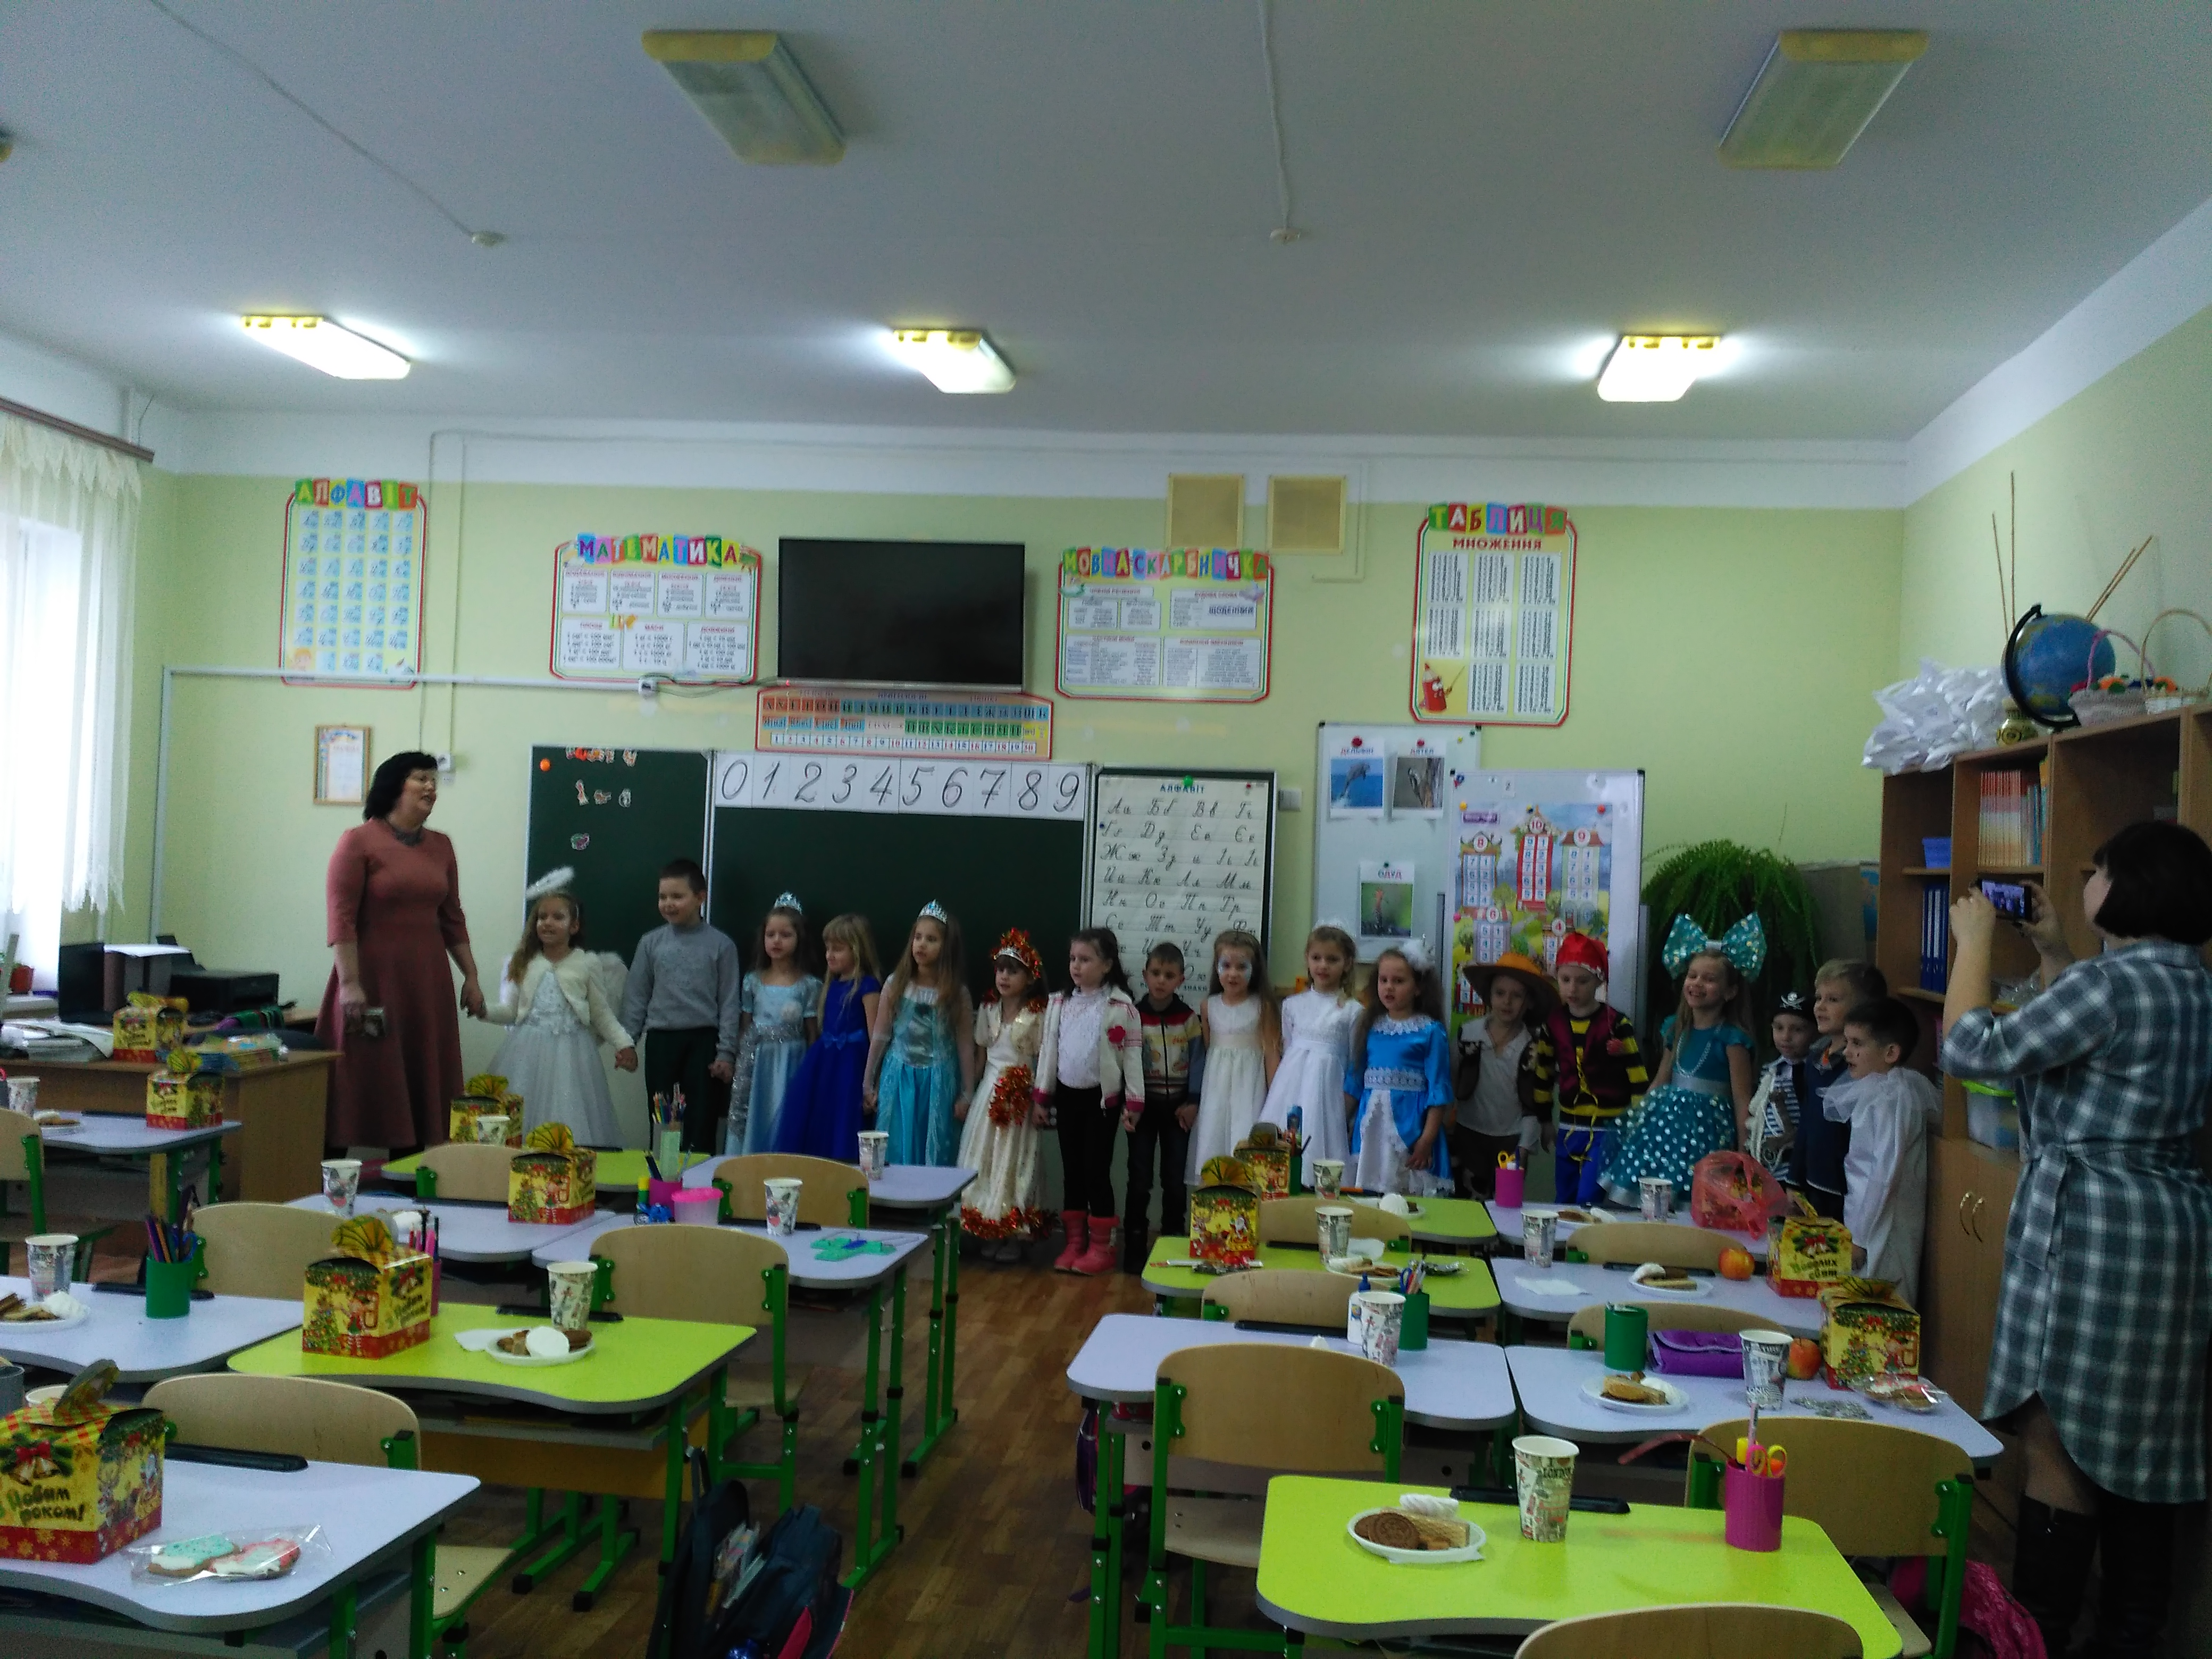
Ми - активні

